Slide 1
הוספת web interface למחברת collab
Using Anvil Application

Slide 2
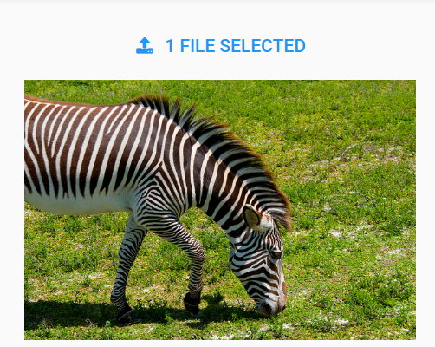
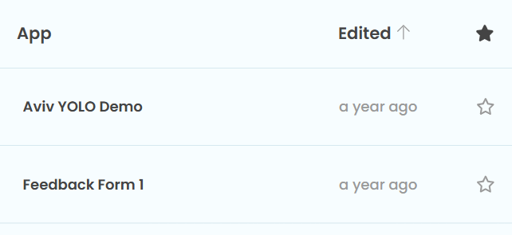
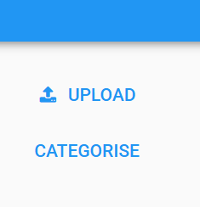
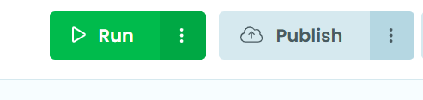
הרצה
יש 2 מחברות google collab
מחברת הדגמה המעלה קבצים מהרשת או מה local pc
מחברת המכילה את ה- Anvil Server
יש להריץ את Anvil Server
Last cell – run forever
מטרה – Anvil web app, יתחבר למחברת הכוללת את ה Anvil Server
לגשת לאתר של Anvil – לחשבון שלי דרך Login

Slide 3
בניית האפליקציה
יש לפתוח חשבון ב- Anvil
יש לפתוח אפליקציה חדשה
שימוש ב- :Design
תוך גרירת רכיבים (components) שיכיבו את דף הממשק (GUI)
אתחול והכנסת ערכים לכל רכיב
חלק מהאתחולים יכילו שמות של פונקציות שיופעלו בהתאם להגדרת הממשק ( לדוגמא לחיצה על כפתור בממשק, תקרא פונקציה)
הפונקציות יתקשרו עם פונקציות במחברת Google Collab
חיבור האפליקציה למחברת Google Collab
דרך תהליך ה- Uplink

Slide 4
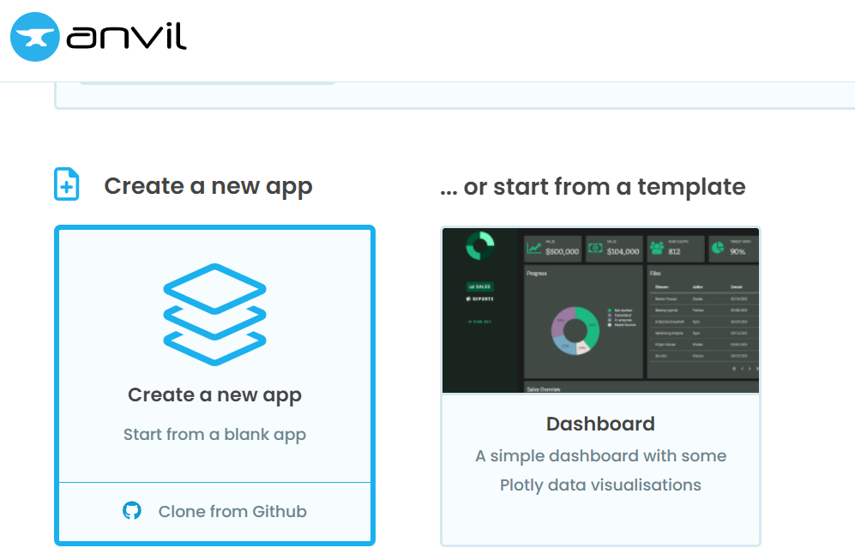
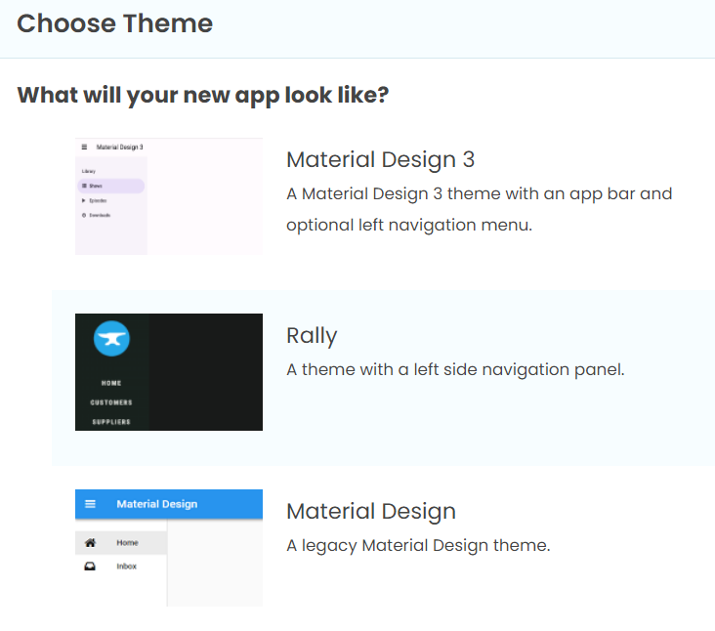
פתיחת אפליקציה חדשה

Slide 5

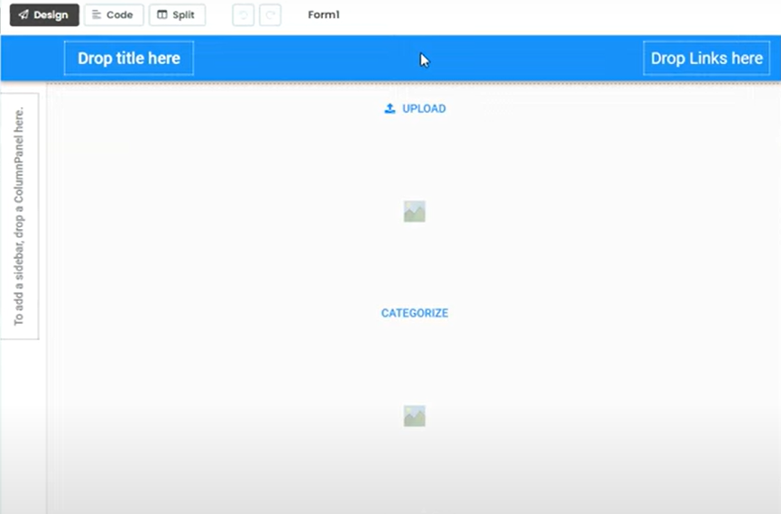

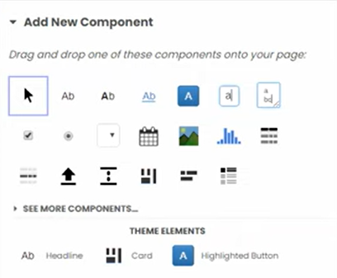


בניית ממשק דרך גרירת רכיבים
תכנון דף הממשק:
טעינת תמונה דרך file loader
התמונה שבקובץ תוצג במקום image-1
לחיצה על כפתור categorize
תוצאת התמונה (תמונה עם זיהוי האובייקט) תוצג במקום image-2
זיהוי האובייקטים תוצג ב label
File loader
image-1
Image-2
button
Label

Slide 6
בניית ממשק דרך גרירת רכיבים - הערות
תכנון דף הממשק:
טעינת תמונה דרך file loader
הקבצים נטענים מהמחשב הלוקאלי – אין אינטגרציה בין Anvil ל google Drive
התמונה שבקובץ תוצג במקום image-1
הצגת התוצאה בצבעים שונים מהמקור – אפשר לשחק עם – דוגמא במחברת YOLO ללא AVVIL:
def load_image1(url):
img = cv2.imread(cv2.samples.findFile(url))
img = cv2.cvtColor(img, cv2.COLOR_BGR2RGB)
return img
def load_image(url):
img = plt.imread(url) #create numpy array
return img

Slide 7
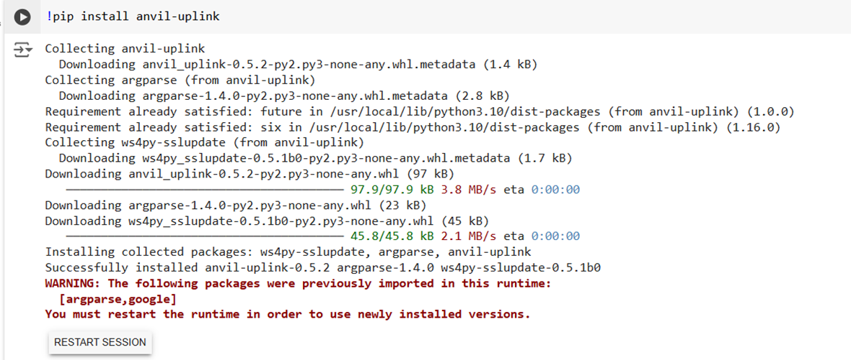
בניית ממשק דרך גרירת רכיבים – הערות - המשך
בזמן התקנה של Anvil - - מתקבל הודעת שגיאה עם בקשה
ל – Restart
לא עוזר שמאשרים – פשוט ללחוץ Cancel או close

Slide 8
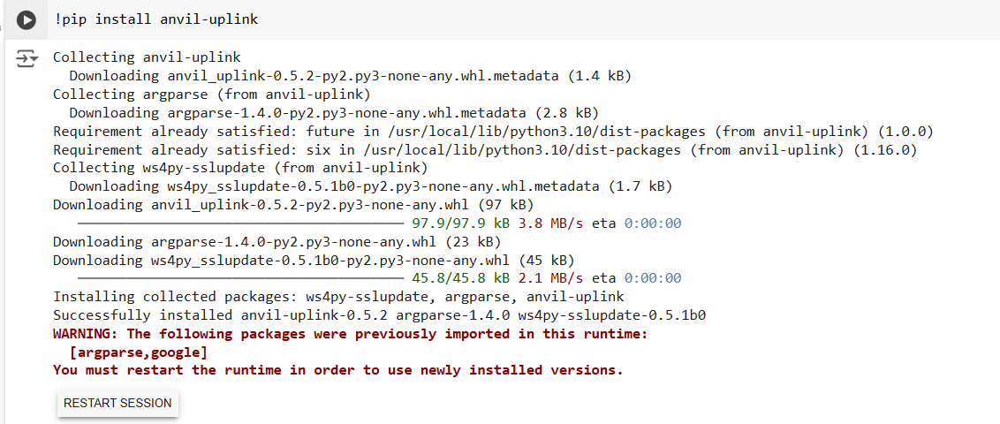

Slide 9
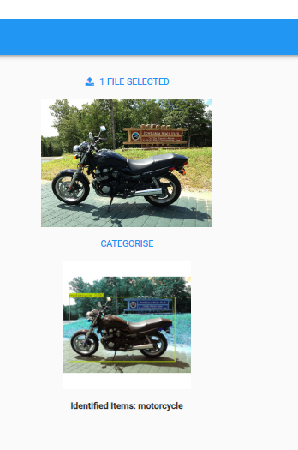
דוגמא לממשק

Slide 10
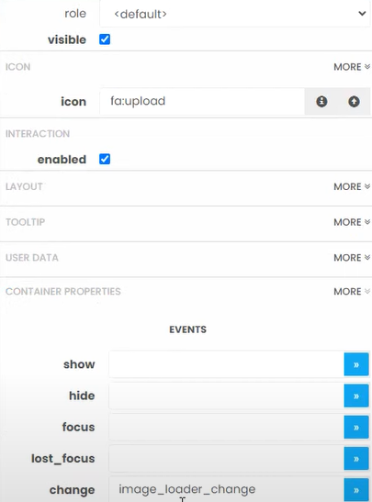
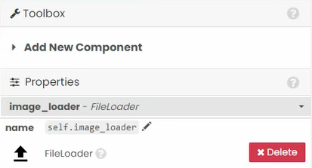
בניית האפליקציה - טעינת קובץ תמונה אתחול הרכיב File loader
לוחצים על רכיב ומתחילים לקשר אותה לתוכנית:
נתינת שם: self תוספת ע"י המערכת
השם בדוגמא: load_image
.1
קישור לפונקציה:
Image_loader_change
.2

Slide 11
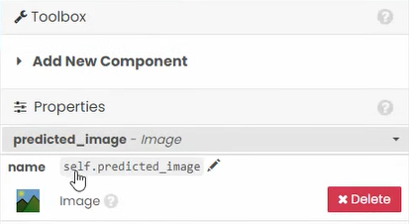
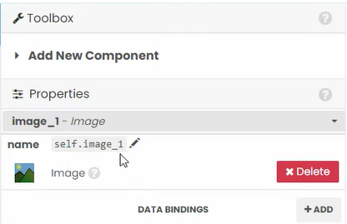
בניית האפליקציה - הצגת תמונה
תמונה תחתונה – תציג תוצאה
4.
נתחיל ב- visible לא בחור (נשנה בקוד)
3.

Slide 12
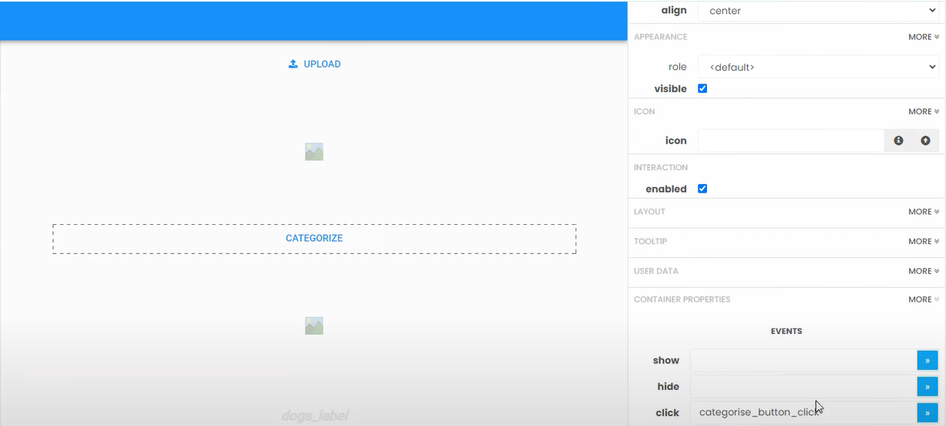
בניית האפליקציה - הצגת תמונה
5.
פונקציה שתתבצע כשלוחצים על הכפתור

Slide 13
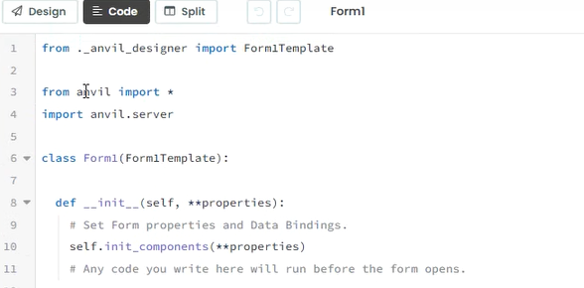
בניית האפליקציה - code
קוד ברירת מחדל – מגיע מה- Anvil

Slide 14
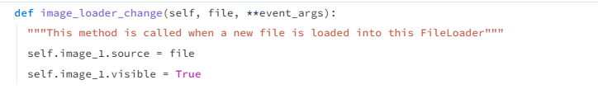
בניית האפליקציה בתוך ה- Anvil
שלב - code
UPLOAD double click
תיווצר פונקציה בצורה אוטומטית – שאת השם שלה הגדרנו בשלב אתחול הרכיב file loader
הקוד שאנחנו מוסיפים

Slide 15
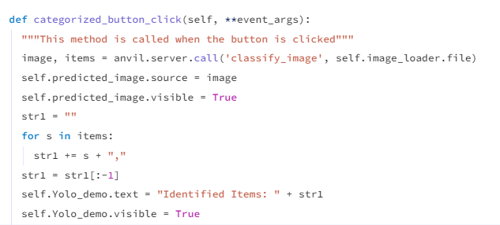
בניית האפליקציה בתוך ה- Anvil
שלב - code
Categorize Button - double click
תיווצר פונקציה בצורה אוטומטית – שאת השם שלה הגדרנו בשלב אתחול הרכיב Button
הקוד שאנחנו מוסיפים
פונקציה מהמחברת google collab
שמקבלת כפרמטר את הקובץ שנטען בשלב הקודם
שימוש ב-self היות וכל הרכיבים הם אובייקטים
הצגת תוצאת התמונה ברכיב image-2
הצגת טקסט הזיהוי ברכיב label

Slide 16
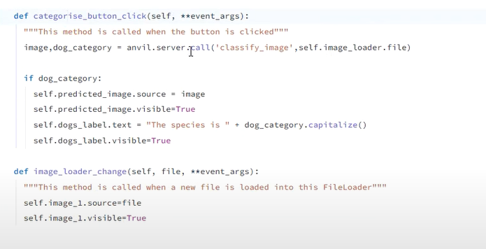
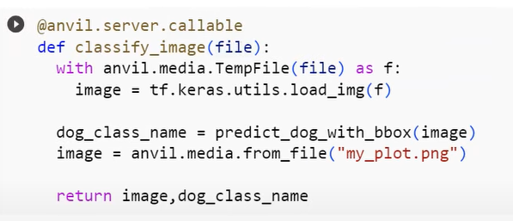
בניית האפליקציה - code
קריאה למחברת - collab
קורא לפונקציה: classift_image עם הפרמטר שהוא אובייקט התמונה
קריאה למחברת - collab
במחברת שלנו:
מקבלת קובץ תמונה
מחזירה תמונה עם מסגרת וזיהוי
בדוגמא של yolo : מגיע מ- results,
גם classification וגם תמונה עם bounding Box

Slide 17
בניית האפליקציה - code
קריאה למחברת - collab
קורא לפונקציה: classift_image עם הפרמטר שהוא אובייקט התמונה
קריאה למחברת - collab
העברת התמונה עם ה- bounding box
לתצוגה ב- anvil App
טעינת תמונה חדשה לזיהוי

Slide 18
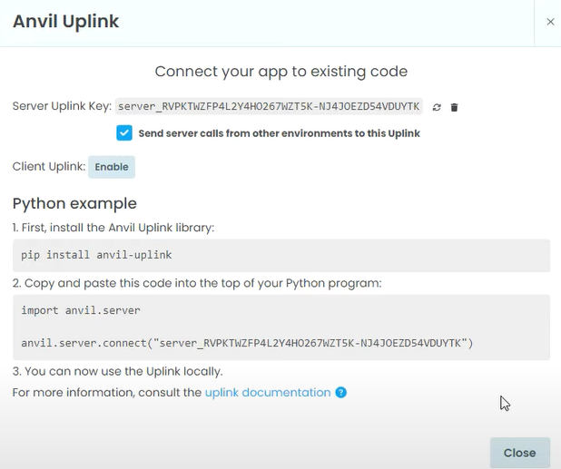
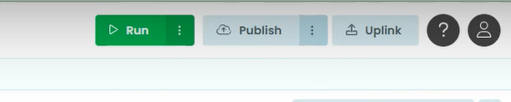
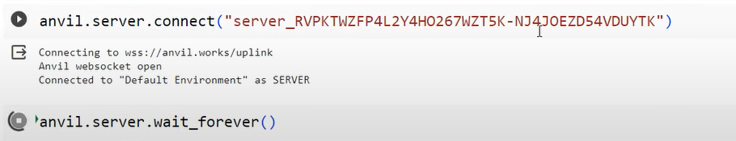
בניית האפליקציה - code
ביצוע Uplink
קישור למחברת – יש להעתיק את המפתח מה- uplink
סוף המחברת שלנו:

Slide 19
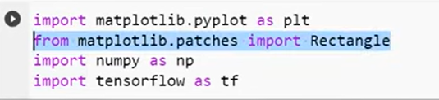


קישור המחברת ל- Anvil
מתוך ה- Uplink:

Slide 20


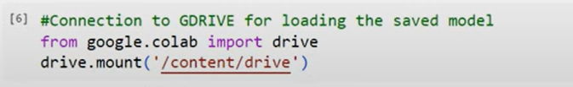
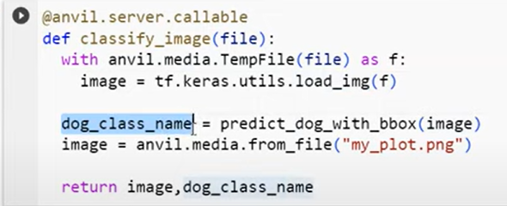
קישור המחברת ל- Anvil
Resize is needed ?
לא ברור אם צריך:
לא צריך-טעינת מחברת אחרת שם ביצע אימון המודל
דרך ה- Anvil, מקבלים את הקובץ שעושים לו load, דרך keras or plt
class_nameישירות מה- ultralitics Results
שאלה-האם להעביר את Results ל- classify_image
שה- Anvil , קורא לה בלחיצה על כפתור categiorize
או להשתמש בו ישירות מהפונקציה ? –עדיף להעביר

Slide 21
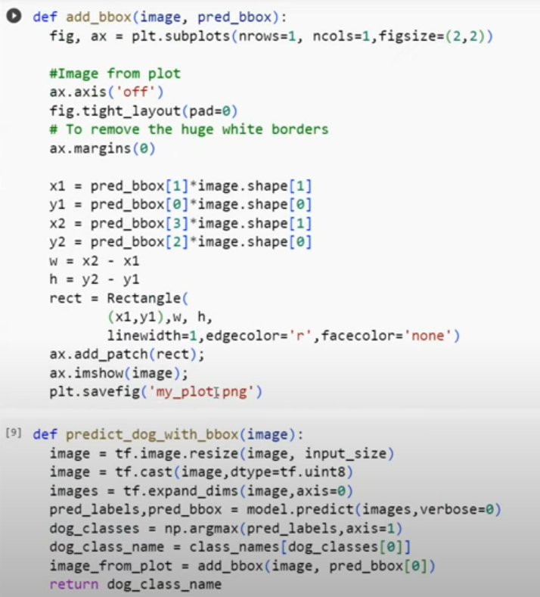
שתי הפונקציות מבצעות פעולות
הנדרשות לפונקציה הקוראת לטובת ה- Anvil
חלק מהפעולות מיותרות כי נקבלן מ Results שזו תוצאה של ultralitics-Yolo
אנחנו מקבלים את התמונה עם
bounding Box מ Results שזו תוצאה של ultralitics-Yolo
מייצרים קובץ תוצאה לטובת Anvil
נוצר קובץ להצגה בשם קבוע:
אנחנו מקבלים את ה- prediction class
מ Results שזו תוצאה של ultralitics-Yolo
Resize כנראה נדרש למודל של הכלבים

Slide 22
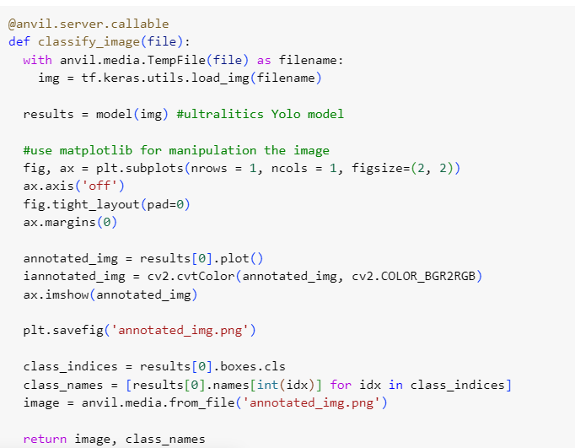
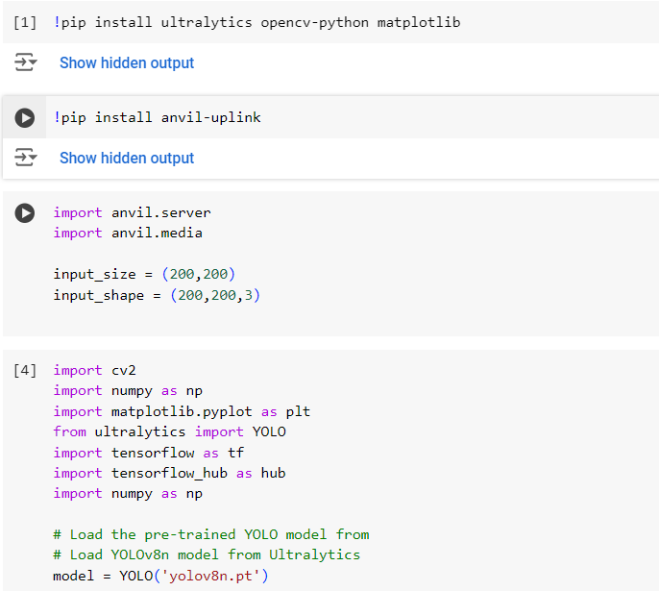
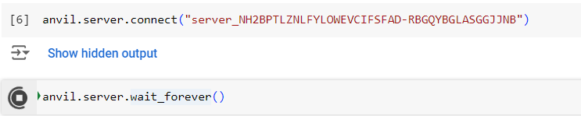

Slide 23
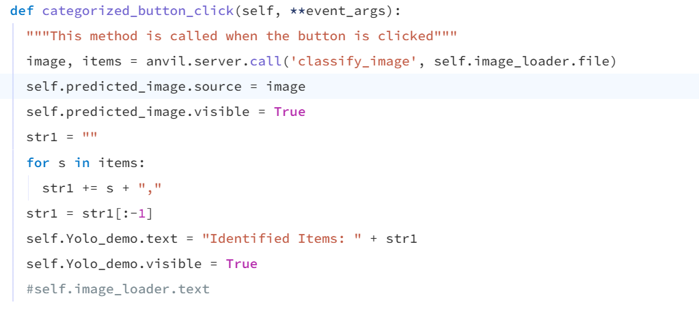
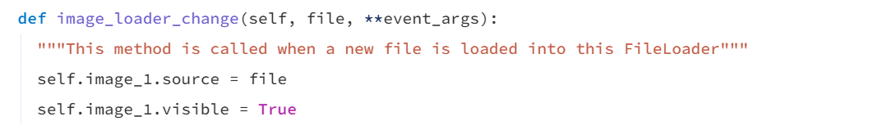
Anvil

Slide 24
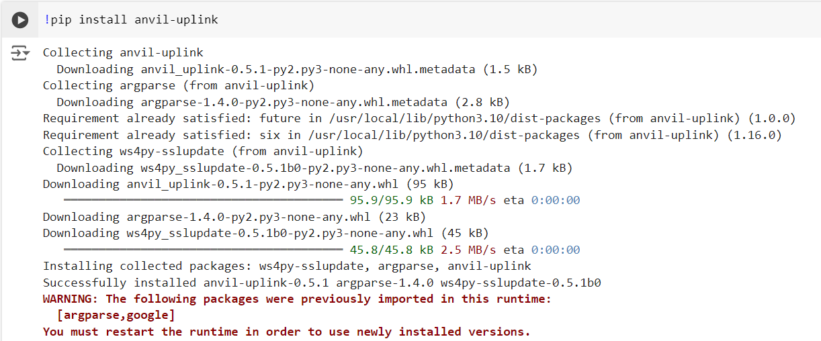

הרצה
מריצים את ה- google collab
בטעינת anvil – מקבלים אזהרה – לחיצה על restart session לא עוזרת – לא מפריע להרצה.
צריך לרוץ כל הסמן

Slide 25
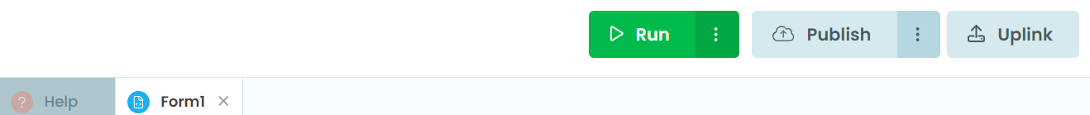
הרצה - המשך
מריצים את הממשק – דרך ה- Anvil

Slide 26
יצירת תמונות למודל
דרך snipping tool חותכים את התמונה
מעבירים ל power point
שומרים כ – jpg, png
אפשר להוסיף קוביות אדומות למצגות כי ה- Anvil מחזיר תמונה קטנה מדי

